Slide 1
Helping users in creating diagrams for data specifications

Slide 2




Dataspecer
Managování/modelování datových specifikací
Popisuje data
Různé kvality
Jednoznačnost
1/20
Notes:
https://publicdomainvectors.org/en/free-clipart/Document-icon/53750.html

Slide 3
Dataspecer
Managování/modelování datových specifikací
Popisuje data
Různé kvality
Jednoznačnost
Reuse slovníků
1/20

Slide 4
Dataspecer
Managování/modelování datových specifikací
Popisuje data
Různé kvality
Jednoznačnost
Reuse slovníků
Odvození artefaktů
JSON schémata
1/20

Slide 5
Dataspecer
Managování/modelování datových specifikací
Popisuje data
Různé kvality
Jednoznačnost
Reuse slovníků
Odvození artefaktů
JSON schémata
diagramy
1/20

Slide 6
Conceptual Model Editor (CME)
Třídy, atributy, relace
Vytvoř, Změň, Profiluj
Reuse existujících
2/20
Notes:
Datová specifikace:
Všechny kusy DS se podílí na tvorbě datové specifikace -
Datová specifikace není nutně dokument
Datová specifikace je cokoliv co popisuje nějaký data - může být různých kvalit - klidně i wordovský dokument, nebo HTML reprezetance s různými diagramy - se sémantickou vrstvou slovníky, syntaktickou, tj. odvozený schémata v JSONu, v XML a tak a je ot všechno propojený
a cílem tooh mít daotovu specifikaci je, že ty data podle ní publikuje si může ověřit, že to dělá správně a ten kdo je konzumuje ať ví co konzumuje
------
2 pojmy:
Obecná datová speicifkace - cokoliv co popisuje jak reprezentujeme data
Sémantická datová speicfikace - dle SEMIC style guide - splňuje to, že obsahuje nějaký artifacty a ty artifakty jsu v nějakých vzájemných souvislostech - na to se cílí - základem je artifact sémantický vstvy - tj. ontologie popisují sémantiku a strukturální artifakty datový struktury, který popisujou datovou strukturu navázanou na tu sémantiku - a na to my cílíme
—---------------------------------------------------------------------
—---------------------------------------------------------------------
Datová specifikace je cokoliv, co nějak popisuje datovou strukturu. To může zahrnovat strojově čitelně popsanou libovolnou kombinaci z:
příklad dat v JSONu
XML Schema
Příklad použití
Dodatečné informace
—-----------------------------------------------------------------
—-----------------------------------------------------------------
Koncept aplikačních profilů:
Proč:
Co můžu udělat je udělat vlastní slovník a udělám subproperty, subclass apod.
Máme slovníky pro jednotlivý domény, ve smyslu webových slovníku - owl, schema.org, apod. a třeba schema.org popisuje strašně moc věcí
A já dělám specifikaci/slovník pro nějakou konkrétní věc v ČR a řekneme reusovat schema.org
Nechci ve svym kontextu používat celou schema.org - chci používat jen nějakou část
To bez profilů nejde - jak se to dělá bez toho je musim vzít celý schema.org a řeknu tady je moje rdf schéma, kde mám identifikátory z toho schema.org a nic jiného - není to pak reprezentace ale jen syntaktická podmnožina.
V otevřenym světě nemůžu říct, že to co v tom souboru je, tak nic víc, to nefugnuje. Tak musim mít způsob, jak říct, co konkrétně, z kterýho slovníku beru (klidně i víc slovníku), tak v mym kontextu (speicfikace turistickýho cíle) vůbec beru
Druhá věc je - když mám turstický cíl v Schema.org a když chci udělat český turistický cíl, tak buď udělám podtřídu schema.org tur. cíle a pojmenujuho český turistický cíl. Problém je, když podle toho budu mít data - tak dkyž to čte někdo kdo neuí inferenci rdf schématovou, tak nepozná, že to ej schema.org, protože to je nové IRI třídy. Tak řekneme buď no tak všichni podporujte inferenci.
No ale tak ot nejde =>
Takže požadavek, že v těch datech musí někdo vidět, že to je instance tur. cíle schema.org - nemůžu o otm ale takhle mluvit ve svý český datový specifikaci. Tam tomu musim říkat český tursitický cíl a mluvit o tom nějak, ale pro tohle vytvořit nový IRI, protože pak limituju reusabilitu.
Takže potřebuju říct, že potřebuju IRI z schema.org pro český tur. cíl a musím mít místo, kde popíšu ty specifika českého tursitického cíke - a nic tkaového bez AP není možné.
Takže říkám já reusuju přesně tohle, pojmuju to třbea trochu jinak, ale myslim tim to samý, chci když někdo uvidí ty data tak aby tomu rozumněl tak jak je to v schema.org. Ale u mě ve speicifkaci tam k otmu mám nějaký specifika. Třeba mám asociaci - a ta nemá v RDF schématu definovanou ani domain ani range - takže jí můžu použít kdekoliv, já chci říct, že v mým kontextu, konkrétní asociace vede pouze z turistického cíle do kontaktního bodu třeba. Ale nechci předefinovat ty originální IRI a dávat jim různý domain a range, porotože to platí jen v tom mym kontextu, tohle musim někam dát - Tak to dám do AP - na to potřebuju novej slovník a toj e právě DSV (data speicfiaction vocabulary)
DSV je pak strojově čitelná reprezentace toho Aplikačního profilu a tu exportujeme spolu s těma AP

Slide 7
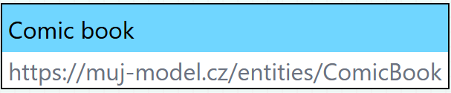
Conceptual Model Editor (CME)
Třídy, atributy, relace
Vytvoř, Změň, Profiluj
Reuse existujících
2/20
Notes:
Datová specifikace:
Všechny kusy DS se podílí na tvorbě datové specifikace -
Datová specifikace není nutně dokument
Datová specifikace je cokoliv co popisuje nějaký data - může být různých kvalit - klidně i wordovský dokument, nebo HTML reprezetance s různými diagramy - se sémantickou vrstvou slovníky, syntaktickou, tj. odvozený schémata v JSONu, v XML a tak a je ot všechno propojený
a cílem tooh mít daotovu specifikaci je, že ty data podle ní publikuje si může ověřit, že to dělá správně a ten kdo je konzumuje ať ví co konzumuje
------
2 pojmy:
Obecná datová speicifkace - cokoliv co popisuje jak reprezentujeme data
Sémantická datová speicfikace - dle SEMIC style guide - splňuje to, že obsahuje nějaký artifacty a ty artifakty jsu v nějakých vzájemných souvislostech - na to se cílí - základem je artifact sémantický vstvy - tj. ontologie popisují sémantiku a strukturální artifakty datový struktury, který popisujou datovou strukturu navázanou na tu sémantiku - a na to my cílíme
—---------------------------------------------------------------------
—---------------------------------------------------------------------
Datová specifikace je cokoliv, co nějak popisuje datovou strukturu. To může zahrnovat strojově čitelně popsanou libovolnou kombinaci z:
příklad dat v JSONu
XML Schema
Příklad použití
Dodatečné informace
—-----------------------------------------------------------------
—-----------------------------------------------------------------
Koncept aplikačních profilů:
Proč:
Co můžu udělat je udělat vlastní slovník a udělám subproperty, subclass apod.
Máme slovníky pro jednotlivý domény, ve smyslu webových slovníku - owl, schema.org, apod. a třeba schema.org popisuje strašně moc věcí
A já dělám specifikaci/slovník pro nějakou konkrétní věc v ČR a řekneme reusovat schema.org
Nechci ve svym kontextu používat celou schema.org - chci používat jen nějakou část
To bez profilů nejde - jak se to dělá bez toho je musim vzít celý schema.org a řeknu tady je moje rdf schéma, kde mám identifikátory z toho schema.org a nic jiného - není to pak reprezentace ale jen syntaktická podmnožina.
V otevřenym světě nemůžu říct, že to co v tom souboru je, tak nic víc, to nefugnuje. Tak musim mít způsob, jak říct, co konkrétně, z kterýho slovníku beru (klidně i víc slovníku), tak v mym kontextu (speicfikace turistickýho cíle) vůbec beru
Druhá věc je - když mám turstický cíl v Schema.org a když chci udělat český turistický cíl, tak buď udělám podtřídu schema.org tur. cíle a pojmenujuho český turistický cíl. Problém je, když podle toho budu mít data - tak dkyž to čte někdo kdo neuí inferenci rdf schématovou, tak nepozná, že to ej schema.org, protože to je nové IRI třídy. Tak řekneme buď no tak všichni podporujte inferenci.
No ale tak ot nejde =>
Takže požadavek, že v těch datech musí někdo vidět, že to je instance tur. cíle schema.org - nemůžu o otm ale takhle mluvit ve svý český datový specifikaci. Tam tomu musim říkat český tursitický cíl a mluvit o tom nějak, ale pro tohle vytvořit nový IRI, protože pak limituju reusabilitu.
Takže potřebuju říct, že potřebuju IRI z schema.org pro český tur. cíl a musím mít místo, kde popíšu ty specifika českého tursitického cíke - a nic tkaového bez AP není možné.
Takže říkám já reusuju přesně tohle, pojmuju to třbea trochu jinak, ale myslim tim to samý, chci když někdo uvidí ty data tak aby tomu rozumněl tak jak je to v schema.org. Ale u mě ve speicifkaci tam k otmu mám nějaký specifika. Třeba mám asociaci - a ta nemá v RDF schématu definovanou ani domain ani range - takže jí můžu použít kdekoliv, já chci říct, že v mým kontextu, konkrétní asociace vede pouze z turistického cíle do kontaktního bodu třeba. Ale nechci předefinovat ty originální IRI a dávat jim různý domain a range, porotože to platí jen v tom mym kontextu, tohle musim někam dát - Tak to dám do AP - na to potřebuju novej slovník a toj e právě DSV (data speicfiaction vocabulary)
DSV je pak strojově čitelná reprezentace toho Aplikačního profilu a tu exportujeme spolu s těma AP

Slide 8
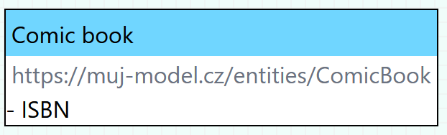
Conceptual Model Editor (CME)
Třídy, atributy, relace
Vytvoř, Změň, Profiluj
Reuse existujících
2/20
Notes:
Datová specifikace:
Všechny kusy DS se podílí na tvorbě datové specifikace -
Datová specifikace není nutně dokument
Datová specifikace je cokoliv co popisuje nějaký data - může být různých kvalit - klidně i wordovský dokument, nebo HTML reprezetance s různými diagramy - se sémantickou vrstvou slovníky, syntaktickou, tj. odvozený schémata v JSONu, v XML a tak a je ot všechno propojený
a cílem tooh mít daotovu specifikaci je, že ty data podle ní publikuje si může ověřit, že to dělá správně a ten kdo je konzumuje ať ví co konzumuje
------
2 pojmy:
Obecná datová speicifkace - cokoliv co popisuje jak reprezentujeme data
Sémantická datová speicfikace - dle SEMIC style guide - splňuje to, že obsahuje nějaký artifacty a ty artifakty jsu v nějakých vzájemných souvislostech - na to se cílí - základem je artifact sémantický vstvy - tj. ontologie popisují sémantiku a strukturální artifakty datový struktury, který popisujou datovou strukturu navázanou na tu sémantiku - a na to my cílíme
—---------------------------------------------------------------------
—---------------------------------------------------------------------
Datová specifikace je cokoliv, co nějak popisuje datovou strukturu. To může zahrnovat strojově čitelně popsanou libovolnou kombinaci z:
příklad dat v JSONu
XML Schema
Příklad použití
Dodatečné informace
—-----------------------------------------------------------------
—-----------------------------------------------------------------
Koncept aplikačních profilů:
Proč:
Co můžu udělat je udělat vlastní slovník a udělám subproperty, subclass apod.
Máme slovníky pro jednotlivý domény, ve smyslu webových slovníku - owl, schema.org, apod. a třeba schema.org popisuje strašně moc věcí
A já dělám specifikaci/slovník pro nějakou konkrétní věc v ČR a řekneme reusovat schema.org
Nechci ve svym kontextu používat celou schema.org - chci používat jen nějakou část
To bez profilů nejde - jak se to dělá bez toho je musim vzít celý schema.org a řeknu tady je moje rdf schéma, kde mám identifikátory z toho schema.org a nic jiného - není to pak reprezentace ale jen syntaktická podmnožina.
V otevřenym světě nemůžu říct, že to co v tom souboru je, tak nic víc, to nefugnuje. Tak musim mít způsob, jak říct, co konkrétně, z kterýho slovníku beru (klidně i víc slovníku), tak v mym kontextu (speicfikace turistickýho cíle) vůbec beru
Druhá věc je - když mám turstický cíl v Schema.org a když chci udělat český turistický cíl, tak buď udělám podtřídu schema.org tur. cíle a pojmenujuho český turistický cíl. Problém je, když podle toho budu mít data - tak dkyž to čte někdo kdo neuí inferenci rdf schématovou, tak nepozná, že to ej schema.org, protože to je nové IRI třídy. Tak řekneme buď no tak všichni podporujte inferenci.
No ale tak ot nejde =>
Takže požadavek, že v těch datech musí někdo vidět, že to je instance tur. cíle schema.org - nemůžu o otm ale takhle mluvit ve svý český datový specifikaci. Tam tomu musim říkat český tursitický cíl a mluvit o tom nějak, ale pro tohle vytvořit nový IRI, protože pak limituju reusabilitu.
Takže potřebuju říct, že potřebuju IRI z schema.org pro český tur. cíl a musím mít místo, kde popíšu ty specifika českého tursitického cíke - a nic tkaového bez AP není možné.
Takže říkám já reusuju přesně tohle, pojmuju to třbea trochu jinak, ale myslim tim to samý, chci když někdo uvidí ty data tak aby tomu rozumněl tak jak je to v schema.org. Ale u mě ve speicifkaci tam k otmu mám nějaký specifika. Třeba mám asociaci - a ta nemá v RDF schématu definovanou ani domain ani range - takže jí můžu použít kdekoliv, já chci říct, že v mým kontextu, konkrétní asociace vede pouze z turistického cíle do kontaktního bodu třeba. Ale nechci předefinovat ty originální IRI a dávat jim různý domain a range, porotože to platí jen v tom mym kontextu, tohle musim někam dát - Tak to dám do AP - na to potřebuju novej slovník a toj e právě DSV (data speicfiaction vocabulary)
DSV je pak strojově čitelná reprezentace toho Aplikačního profilu a tu exportujeme spolu s těma AP

Slide 9

Conceptual Model Editor (CME)
Třídy, atributy, relace
Vytvoř, Změň, Profiluj
Reuse existujících
2/20
Notes:
Datová specifikace:
Všechny kusy DS se podílí na tvorbě datové specifikace -
Datová specifikace není nutně dokument
Datová specifikace je cokoliv co popisuje nějaký data - může být různých kvalit - klidně i wordovský dokument, nebo HTML reprezetance s různými diagramy - se sémantickou vrstvou slovníky, syntaktickou, tj. odvozený schémata v JSONu, v XML a tak a je ot všechno propojený
a cílem tooh mít daotovu specifikaci je, že ty data podle ní publikuje si může ověřit, že to dělá správně a ten kdo je konzumuje ať ví co konzumuje
------
2 pojmy:
Obecná datová speicifkace - cokoliv co popisuje jak reprezentujeme data
Sémantická datová speicfikace - dle SEMIC style guide - splňuje to, že obsahuje nějaký artifacty a ty artifakty jsu v nějakých vzájemných souvislostech - na to se cílí - základem je artifact sémantický vstvy - tj. ontologie popisují sémantiku a strukturální artifakty datový struktury, který popisujou datovou strukturu navázanou na tu sémantiku - a na to my cílíme
—---------------------------------------------------------------------
—---------------------------------------------------------------------
Datová specifikace je cokoliv, co nějak popisuje datovou strukturu. To může zahrnovat strojově čitelně popsanou libovolnou kombinaci z:
příklad dat v JSONu
XML Schema
Příklad použití
Dodatečné informace
—-----------------------------------------------------------------
—-----------------------------------------------------------------
Koncept aplikačních profilů:
Proč:
Co můžu udělat je udělat vlastní slovník a udělám subproperty, subclass apod.
Máme slovníky pro jednotlivý domény, ve smyslu webových slovníku - owl, schema.org, apod. a třeba schema.org popisuje strašně moc věcí
A já dělám specifikaci/slovník pro nějakou konkrétní věc v ČR a řekneme reusovat schema.org
Nechci ve svym kontextu používat celou schema.org - chci používat jen nějakou část
To bez profilů nejde - jak se to dělá bez toho je musim vzít celý schema.org a řeknu tady je moje rdf schéma, kde mám identifikátory z toho schema.org a nic jiného - není to pak reprezentace ale jen syntaktická podmnožina.
V otevřenym světě nemůžu říct, že to co v tom souboru je, tak nic víc, to nefugnuje. Tak musim mít způsob, jak říct, co konkrétně, z kterýho slovníku beru (klidně i víc slovníku), tak v mym kontextu (speicfikace turistickýho cíle) vůbec beru
Druhá věc je - když mám turstický cíl v Schema.org a když chci udělat český turistický cíl, tak buď udělám podtřídu schema.org tur. cíle a pojmenujuho český turistický cíl. Problém je, když podle toho budu mít data - tak dkyž to čte někdo kdo neuí inferenci rdf schématovou, tak nepozná, že to ej schema.org, protože to je nové IRI třídy. Tak řekneme buď no tak všichni podporujte inferenci.
No ale tak ot nejde =>
Takže požadavek, že v těch datech musí někdo vidět, že to je instance tur. cíle schema.org - nemůžu o otm ale takhle mluvit ve svý český datový specifikaci. Tam tomu musim říkat český tursitický cíl a mluvit o tom nějak, ale pro tohle vytvořit nový IRI, protože pak limituju reusabilitu.
Takže potřebuju říct, že potřebuju IRI z schema.org pro český tur. cíl a musím mít místo, kde popíšu ty specifika českého tursitického cíke - a nic tkaového bez AP není možné.
Takže říkám já reusuju přesně tohle, pojmuju to třbea trochu jinak, ale myslim tim to samý, chci když někdo uvidí ty data tak aby tomu rozumněl tak jak je to v schema.org. Ale u mě ve speicifkaci tam k otmu mám nějaký specifika. Třeba mám asociaci - a ta nemá v RDF schématu definovanou ani domain ani range - takže jí můžu použít kdekoliv, já chci říct, že v mým kontextu, konkrétní asociace vede pouze z turistického cíle do kontaktního bodu třeba. Ale nechci předefinovat ty originální IRI a dávat jim různý domain a range, porotože to platí jen v tom mym kontextu, tohle musim někam dát - Tak to dám do AP - na to potřebuju novej slovník a toj e právě DSV (data speicfiaction vocabulary)
DSV je pak strojově čitelná reprezentace toho Aplikačního profilu a tu exportujeme spolu s těma AP

Slide 10
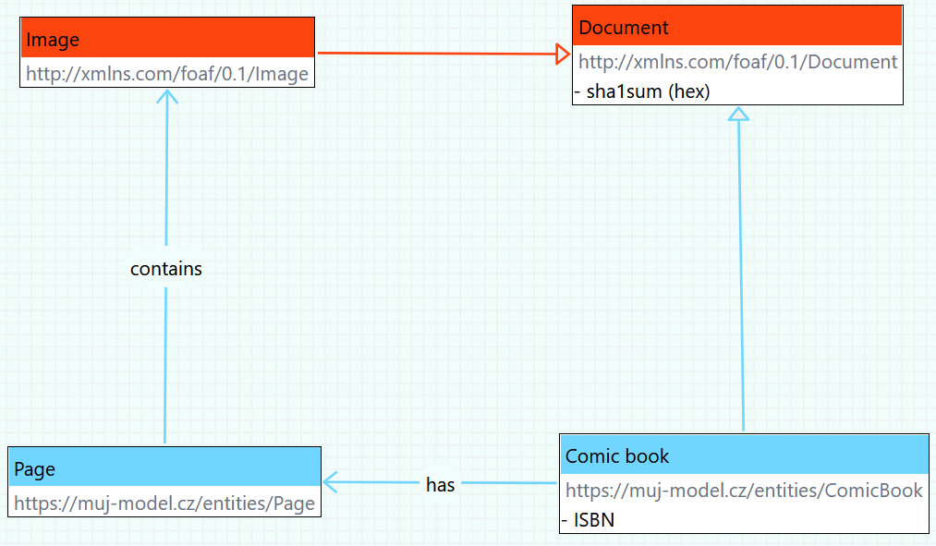
Conceptual Model Editor (CME)
Třídy, atributy, relace
Vytvoř, Změň, Profiluj
Reuse existujících
2/20
Notes:
Datová specifikace:
Všechny kusy DS se podílí na tvorbě datové specifikace -
Datová specifikace není nutně dokument
Datová specifikace je cokoliv co popisuje nějaký data - může být různých kvalit - klidně i wordovský dokument, nebo HTML reprezetance s různými diagramy - se sémantickou vrstvou slovníky, syntaktickou, tj. odvozený schémata v JSONu, v XML a tak a je ot všechno propojený
a cílem tooh mít daotovu specifikaci je, že ty data podle ní publikuje si může ověřit, že to dělá správně a ten kdo je konzumuje ať ví co konzumuje
------
2 pojmy:
Obecná datová speicifkace - cokoliv co popisuje jak reprezentujeme data
Sémantická datová speicfikace - dle SEMIC style guide - splňuje to, že obsahuje nějaký artifacty a ty artifakty jsu v nějakých vzájemných souvislostech - na to se cílí - základem je artifact sémantický vstvy - tj. ontologie popisují sémantiku a strukturální artifakty datový struktury, který popisujou datovou strukturu navázanou na tu sémantiku - a na to my cílíme
—---------------------------------------------------------------------
—---------------------------------------------------------------------
Datová specifikace je cokoliv, co nějak popisuje datovou strukturu. To může zahrnovat strojově čitelně popsanou libovolnou kombinaci z:
příklad dat v JSONu
XML Schema
Příklad použití
Dodatečné informace
—-----------------------------------------------------------------
—-----------------------------------------------------------------
Koncept aplikačních profilů:
Proč:
Co můžu udělat je udělat vlastní slovník a udělám subproperty, subclass apod.
Máme slovníky pro jednotlivý domény, ve smyslu webových slovníku - owl, schema.org, apod. a třeba schema.org popisuje strašně moc věcí
A já dělám specifikaci/slovník pro nějakou konkrétní věc v ČR a řekneme reusovat schema.org
Nechci ve svym kontextu používat celou schema.org - chci používat jen nějakou část
To bez profilů nejde - jak se to dělá bez toho je musim vzít celý schema.org a řeknu tady je moje rdf schéma, kde mám identifikátory z toho schema.org a nic jiného - není to pak reprezentace ale jen syntaktická podmnožina.
V otevřenym světě nemůžu říct, že to co v tom souboru je, tak nic víc, to nefugnuje. Tak musim mít způsob, jak říct, co konkrétně, z kterýho slovníku beru (klidně i víc slovníku), tak v mym kontextu (speicfikace turistickýho cíle) vůbec beru
Druhá věc je - když mám turstický cíl v Schema.org a když chci udělat český turistický cíl, tak buď udělám podtřídu schema.org tur. cíle a pojmenujuho český turistický cíl. Problém je, když podle toho budu mít data - tak dkyž to čte někdo kdo neuí inferenci rdf schématovou, tak nepozná, že to ej schema.org, protože to je nové IRI třídy. Tak řekneme buď no tak všichni podporujte inferenci.
No ale tak ot nejde =>
Takže požadavek, že v těch datech musí někdo vidět, že to je instance tur. cíle schema.org - nemůžu o otm ale takhle mluvit ve svý český datový specifikaci. Tam tomu musim říkat český tursitický cíl a mluvit o tom nějak, ale pro tohle vytvořit nový IRI, protože pak limituju reusabilitu.
Takže potřebuju říct, že potřebuju IRI z schema.org pro český tur. cíl a musím mít místo, kde popíšu ty specifika českého tursitického cíke - a nic tkaového bez AP není možné.
Takže říkám já reusuju přesně tohle, pojmuju to třbea trochu jinak, ale myslim tim to samý, chci když někdo uvidí ty data tak aby tomu rozumněl tak jak je to v schema.org. Ale u mě ve speicifkaci tam k otmu mám nějaký specifika. Třeba mám asociaci - a ta nemá v RDF schématu definovanou ani domain ani range - takže jí můžu použít kdekoliv, já chci říct, že v mým kontextu, konkrétní asociace vede pouze z turistického cíle do kontaktního bodu třeba. Ale nechci předefinovat ty originální IRI a dávat jim různý domain a range, porotože to platí jen v tom mym kontextu, tohle musim někam dát - Tak to dám do AP - na to potřebuju novej slovník a toj e právě DSV (data speicfiaction vocabulary)
DSV je pak strojově čitelná reprezentace toho Aplikačního profilu a tu exportujeme spolu s těma AP

Slide 11
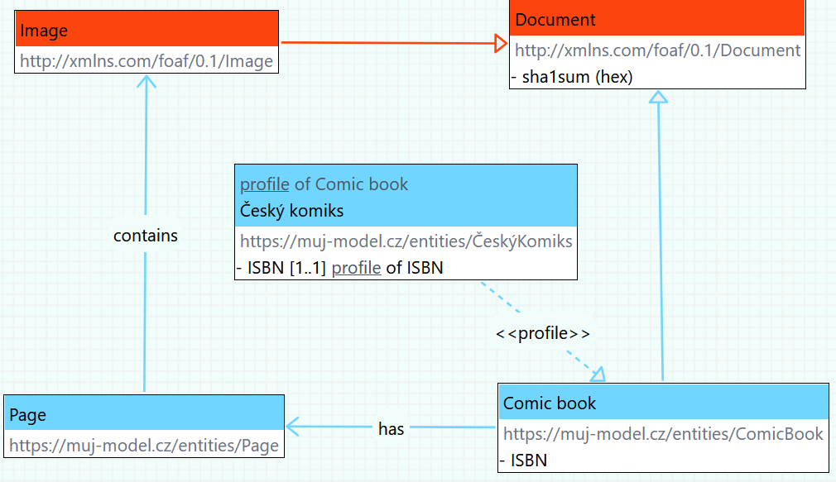
Conceptual Model Editor (CME)
Třídy, atributy, relace
Vytvoř, Změň, Profiluj
Reuse existujících
2/20
Notes:
Datová specifikace:
Všechny kusy DS se podílí na tvorbě datové specifikace -
Datová specifikace není nutně dokument
Datová specifikace je cokoliv co popisuje nějaký data - může být různých kvalit - klidně i wordovský dokument, nebo HTML reprezetance s různými diagramy - se sémantickou vrstvou slovníky, syntaktickou, tj. odvozený schémata v JSONu, v XML a tak a je ot všechno propojený
a cílem tooh mít daotovu specifikaci je, že ty data podle ní publikuje si může ověřit, že to dělá správně a ten kdo je konzumuje ať ví co konzumuje
------
2 pojmy:
Obecná datová speicifkace - cokoliv co popisuje jak reprezentujeme data
Sémantická datová speicfikace - dle SEMIC style guide - splňuje to, že obsahuje nějaký artifacty a ty artifakty jsu v nějakých vzájemných souvislostech - na to se cílí - základem je artifact sémantický vstvy - tj. ontologie popisují sémantiku a strukturální artifakty datový struktury, který popisujou datovou strukturu navázanou na tu sémantiku - a na to my cílíme
—---------------------------------------------------------------------
—---------------------------------------------------------------------
Datová specifikace je cokoliv, co nějak popisuje datovou strukturu. To může zahrnovat strojově čitelně popsanou libovolnou kombinaci z:
příklad dat v JSONu
XML Schema
Příklad použití
Dodatečné informace
—-----------------------------------------------------------------
—-----------------------------------------------------------------
Koncept aplikačních profilů:
Proč:
Co můžu udělat je udělat vlastní slovník a udělám subproperty, subclass apod.
Máme slovníky pro jednotlivý domény, ve smyslu webových slovníku - owl, schema.org, apod. a třeba schema.org popisuje strašně moc věcí
A já dělám specifikaci/slovník pro nějakou konkrétní věc v ČR a řekneme reusovat schema.org
Nechci ve svym kontextu používat celou schema.org - chci používat jen nějakou část
To bez profilů nejde - jak se to dělá bez toho je musim vzít celý schema.org a řeknu tady je moje rdf schéma, kde mám identifikátory z toho schema.org a nic jiného - není to pak reprezentace ale jen syntaktická podmnožina.
V otevřenym světě nemůžu říct, že to co v tom souboru je, tak nic víc, to nefugnuje. Tak musim mít způsob, jak říct, co konkrétně, z kterýho slovníku beru (klidně i víc slovníku), tak v mym kontextu (speicfikace turistickýho cíle) vůbec beru
Druhá věc je - když mám turstický cíl v Schema.org a když chci udělat český turistický cíl, tak buď udělám podtřídu schema.org tur. cíle a pojmenujuho český turistický cíl. Problém je, když podle toho budu mít data - tak dkyž to čte někdo kdo neuí inferenci rdf schématovou, tak nepozná, že to ej schema.org, protože to je nové IRI třídy. Tak řekneme buď no tak všichni podporujte inferenci.
No ale tak ot nejde =>
Takže požadavek, že v těch datech musí někdo vidět, že to je instance tur. cíle schema.org - nemůžu o otm ale takhle mluvit ve svý český datový specifikaci. Tam tomu musim říkat český tursitický cíl a mluvit o tom nějak, ale pro tohle vytvořit nový IRI, protože pak limituju reusabilitu.
Takže potřebuju říct, že potřebuju IRI z schema.org pro český tur. cíl a musím mít místo, kde popíšu ty specifika českého tursitického cíke - a nic tkaového bez AP není možné.
Takže říkám já reusuju přesně tohle, pojmuju to třbea trochu jinak, ale myslim tim to samý, chci když někdo uvidí ty data tak aby tomu rozumněl tak jak je to v schema.org. Ale u mě ve speicifkaci tam k otmu mám nějaký specifika. Třeba mám asociaci - a ta nemá v RDF schématu definovanou ani domain ani range - takže jí můžu použít kdekoliv, já chci říct, že v mým kontextu, konkrétní asociace vede pouze z turistického cíle do kontaktního bodu třeba. Ale nechci předefinovat ty originální IRI a dávat jim různý domain a range, porotože to platí jen v tom mym kontextu, tohle musim někam dát - Tak to dám do AP - na to potřebuju novej slovník a toj e právě DSV (data speicfiaction vocabulary)
DSV je pak strojově čitelná reprezentace toho Aplikačního profilu a tu exportujeme spolu s těma AP

Slide 12
Conceptual Model Editor (CME)
Třídy, atributy, relace
Vytvoř, Změň, Profiluj
Reuse existujících
Cíle projektu:
Zlepšení vizuálu
Highlighting
Zjednodušit workflow
Práce se skupinou vrcholů
Automatický layout
Nové funkcionality
Pořadí a viditelnost atributů
2/20
Notes:
Datová specifikace:
Všechny kusy DS se podílí na tvorbě datové specifikace -
Datová specifikace není nutně dokument
Datová specifikace je cokoliv co popisuje nějaký data - může být různých kvalit - klidně i wordovský dokument, nebo HTML reprezetance s různými diagramy - se sémantickou vrstvou slovníky, syntaktickou, tj. odvozený schémata v JSONu, v XML a tak a je ot všechno propojený
a cílem tooh mít daotovu specifikaci je, že ty data podle ní publikuje si může ověřit, že to dělá správně a ten kdo je konzumuje ať ví co konzumuje
------
2 pojmy:
Obecná datová speicifkace - cokoliv co popisuje jak reprezentujeme data
Sémantická datová speicfikace - dle SEMIC style guide - splňuje to, že obsahuje nějaký artifacty a ty artifakty jsu v nějakých vzájemných souvislostech - na to se cílí - základem je artifact sémantický vstvy - tj. ontologie popisují sémantiku a strukturální artifakty datový struktury, který popisujou datovou strukturu navázanou na tu sémantiku - a na to my cílíme
—---------------------------------------------------------------------
—---------------------------------------------------------------------
Datová specifikace je cokoliv, co nějak popisuje datovou strukturu. To může zahrnovat strojově čitelně popsanou libovolnou kombinaci z:
příklad dat v JSONu
XML Schema
Příklad použití
Dodatečné informace
—-----------------------------------------------------------------
—-----------------------------------------------------------------
Koncept aplikačních profilů:
Proč:
Co můžu udělat je udělat vlastní slovník a udělám subproperty, subclass apod.
Máme slovníky pro jednotlivý domény, ve smyslu webových slovníku - owl, schema.org, apod. a třeba schema.org popisuje strašně moc věcí
A já dělám specifikaci/slovník pro nějakou konkrétní věc v ČR a řekneme reusovat schema.org
Nechci ve svym kontextu používat celou schema.org - chci používat jen nějakou část
To bez profilů nejde - jak se to dělá bez toho je musim vzít celý schema.org a řeknu tady je moje rdf schéma, kde mám identifikátory z toho schema.org a nic jiného - není to pak reprezentace ale jen syntaktická podmnožina.
V otevřenym světě nemůžu říct, že to co v tom souboru je, tak nic víc, to nefugnuje. Tak musim mít způsob, jak říct, co konkrétně, z kterýho slovníku beru (klidně i víc slovníku), tak v mym kontextu (speicfikace turistickýho cíle) vůbec beru
Druhá věc je - když mám turstický cíl v Schema.org a když chci udělat český turistický cíl, tak buď udělám podtřídu schema.org tur. cíle a pojmenujuho český turistický cíl. Problém je, když podle toho budu mít data - tak dkyž to čte někdo kdo neuí inferenci rdf schématovou, tak nepozná, že to ej schema.org, protože to je nové IRI třídy. Tak řekneme buď no tak všichni podporujte inferenci.
No ale tak ot nejde =>
Takže požadavek, že v těch datech musí někdo vidět, že to je instance tur. cíle schema.org - nemůžu o otm ale takhle mluvit ve svý český datový specifikaci. Tam tomu musim říkat český tursitický cíl a mluvit o tom nějak, ale pro tohle vytvořit nový IRI, protože pak limituju reusabilitu.
Takže potřebuju říct, že potřebuju IRI z schema.org pro český tur. cíl a musím mít místo, kde popíšu ty specifika českého tursitického cíke - a nic tkaového bez AP není možné.
Takže říkám já reusuju přesně tohle, pojmuju to třbea trochu jinak, ale myslim tim to samý, chci když někdo uvidí ty data tak aby tomu rozumněl tak jak je to v schema.org. Ale u mě ve speicifkaci tam k otmu mám nějaký specifika. Třeba mám asociaci - a ta nemá v RDF schématu definovanou ani domain ani range - takže jí můžu použít kdekoliv, já chci říct, že v mým kontextu, konkrétní asociace vede pouze z turistického cíle do kontaktního bodu třeba. Ale nechci předefinovat ty originální IRI a dávat jim různý domain a range, porotože to platí jen v tom mym kontextu, tohle musim někam dát - Tak to dám do AP - na to potřebuju novej slovník a toj e právě DSV (data speicfiaction vocabulary)
DSV je pak strojově čitelná reprezentace toho Aplikačního profilu a tu exportujeme spolu s těma AP

Slide 13
Historie CME
Září
Založení Dataspeceru
Duben
Já - Layoutování
20. Červenec
Zahájení projektu
26. dubna
Konec výzkumného projektu
2023
2025
2020
2024
Srpen
CME - Výzkumný projekt
Červen
CME přebírá Petr Škoda
3/20

Slide 14
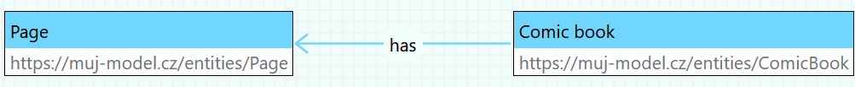
Příklad - komiksy
2 modely
Modrý - Nový
Oranžový - Existující (FOAF)
Chceme popsat následující:
Komiks se skládá ze stránek
4/20

Slide 15
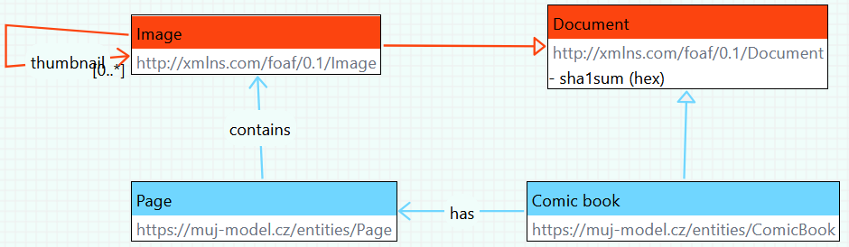
Příklad - komiksy
2 modely
Modrý - Nový
Oranžový - Existující (FOAF)
Chceme popsat následující:
Komiks se skládá ze stránek
Stránky obsahují obrázky
Komiks je specializací dokumentu
4/20

Slide 16
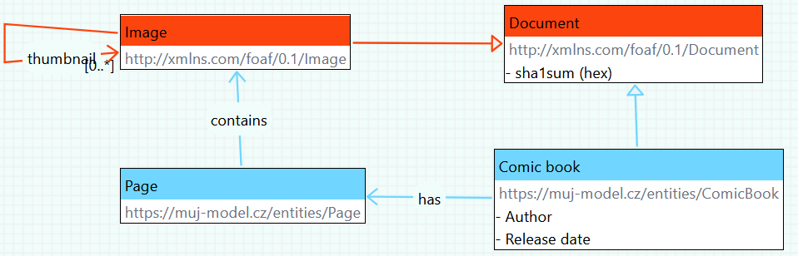
Příklad - komiksy
2 modely
Modrý - Nový
Oranžový - Existující (FOAF)
Chceme popsat následující:
Komiks se skládá ze stránek
Stránky obsahují obrázky
Komiks je specializací dokumentu
a má atributy autor a datum vydání
4/20

Slide 17
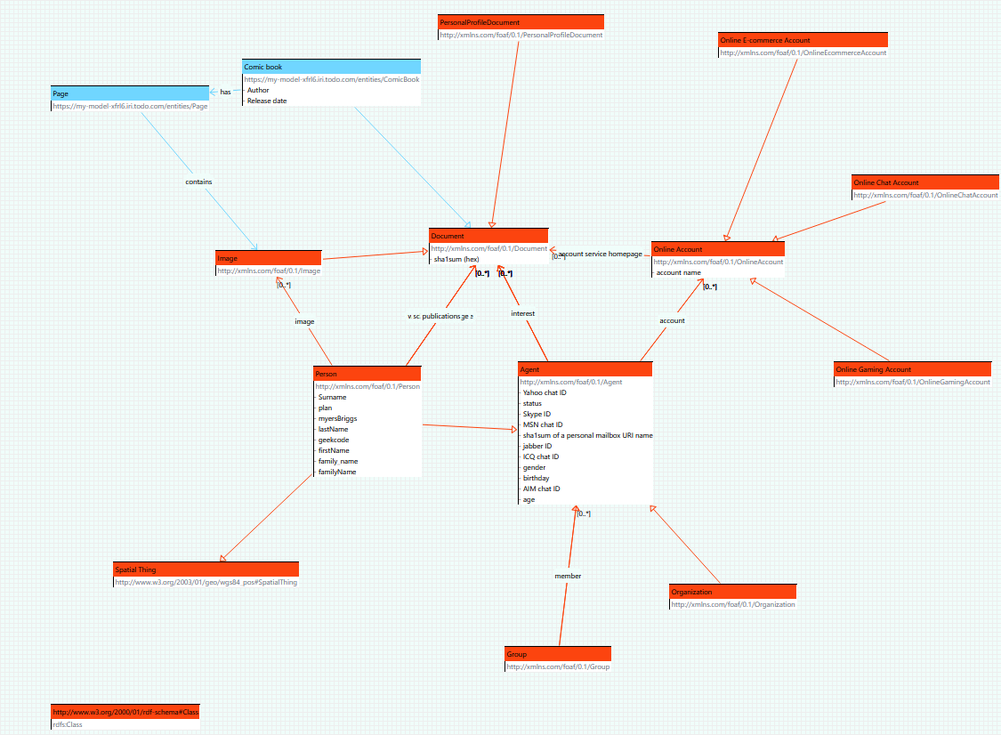
Příklad - komiksy
2 modely
Modrý - Nový
Oranžový - Existující (FOAF)
Chceme popsat následující:
Komiks se skládá ze stránek
Stránky obsahují obrázky
Komiks je specializací dokumentu
a má atributy autor a datum vydání
Ukázat vše
4/20

Slide 18
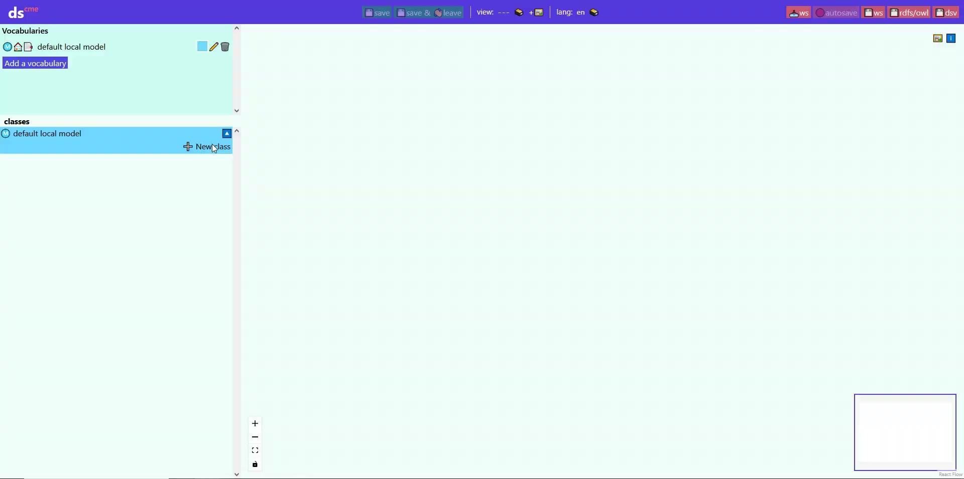
5/20

Slide 19
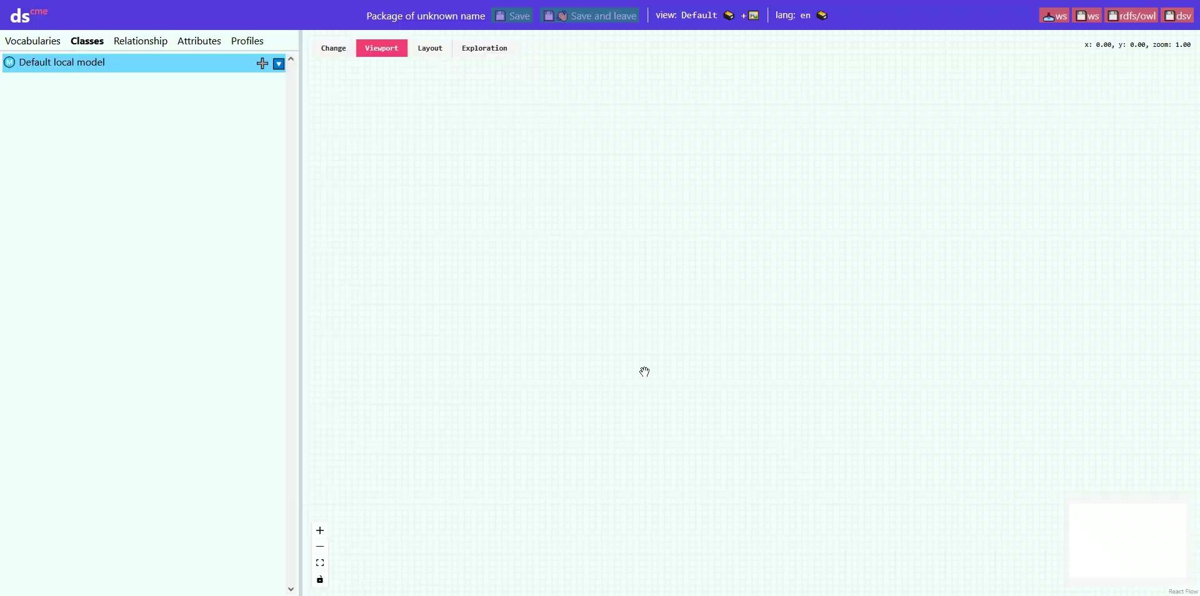
6/20

Slide 20
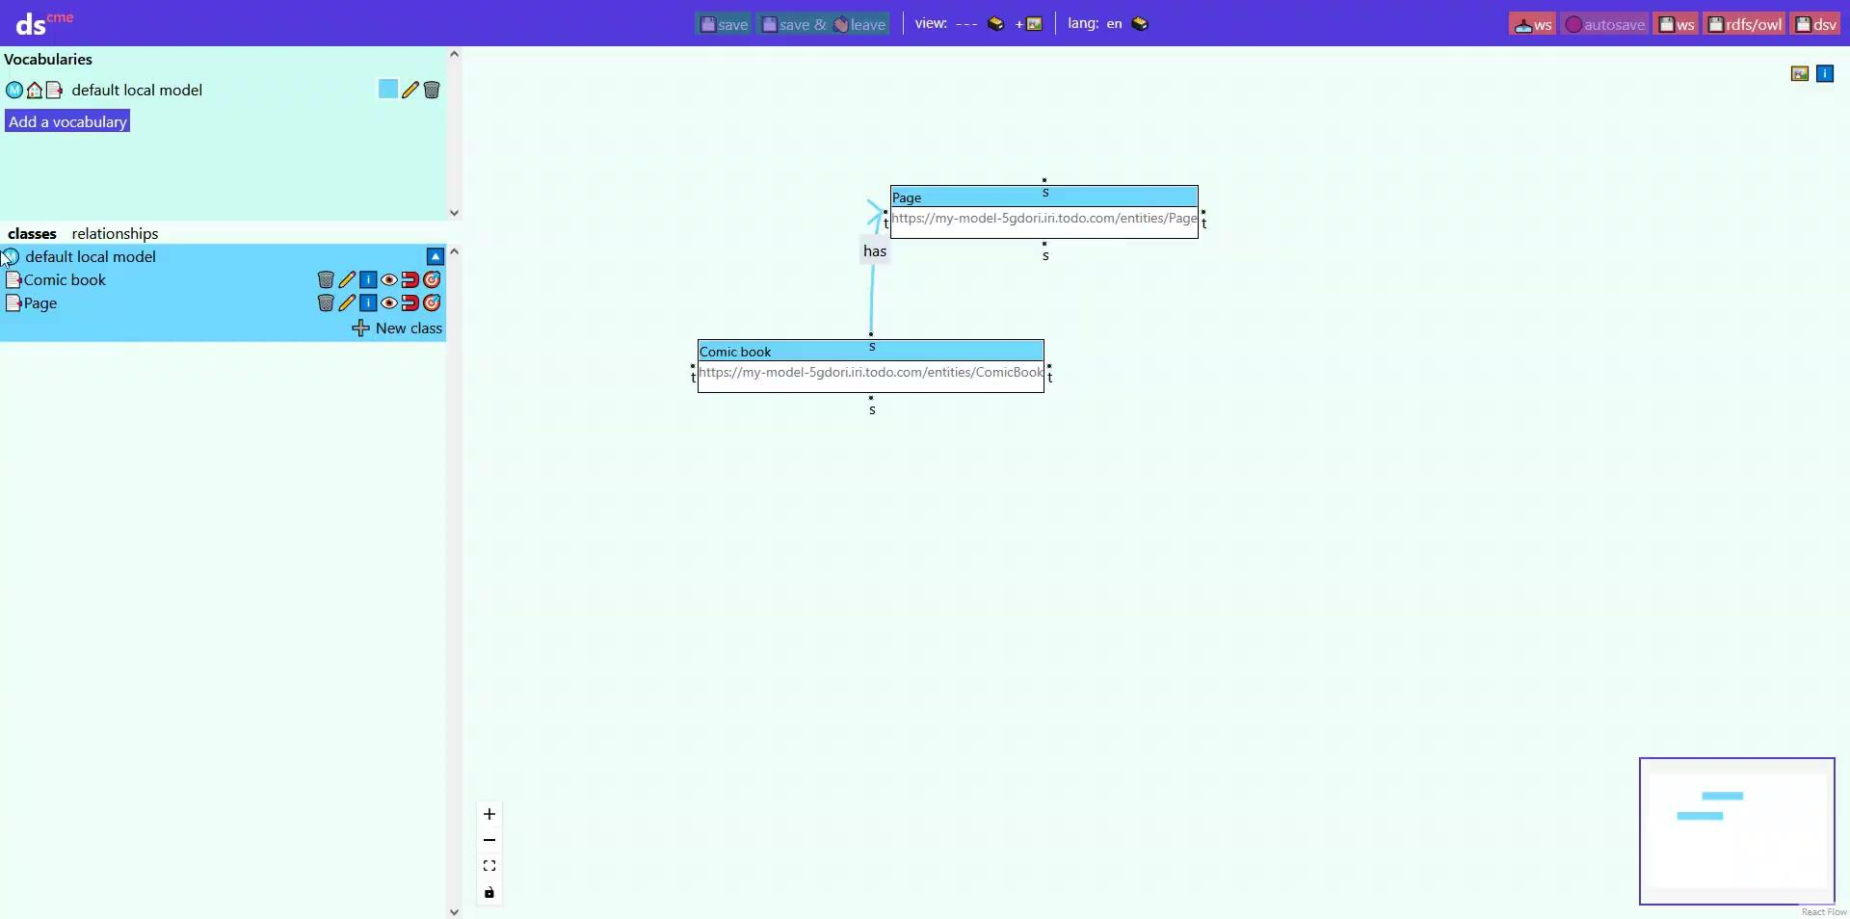
7/20

Slide 21
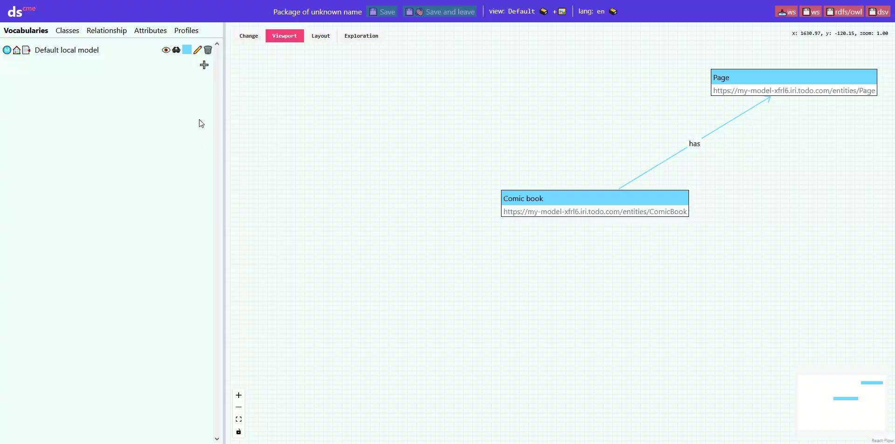
8/20

Slide 22
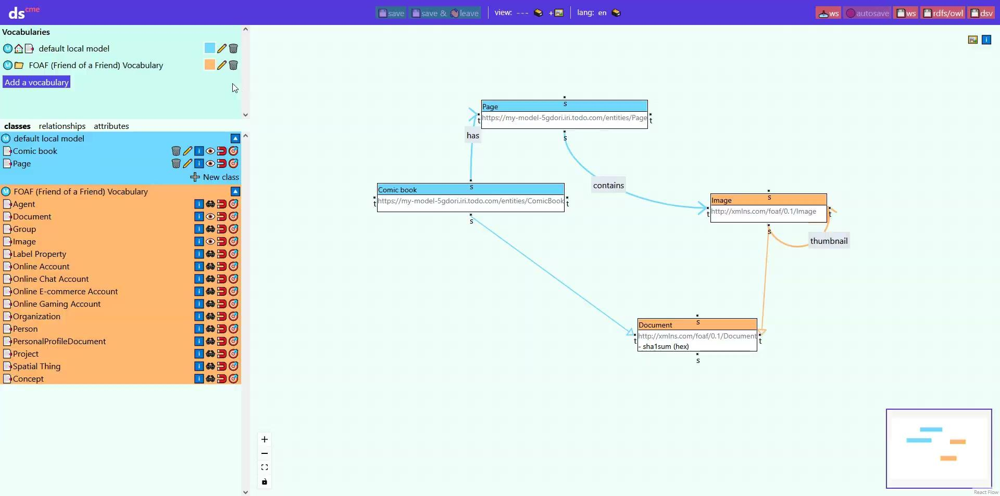
9/20

Slide 23
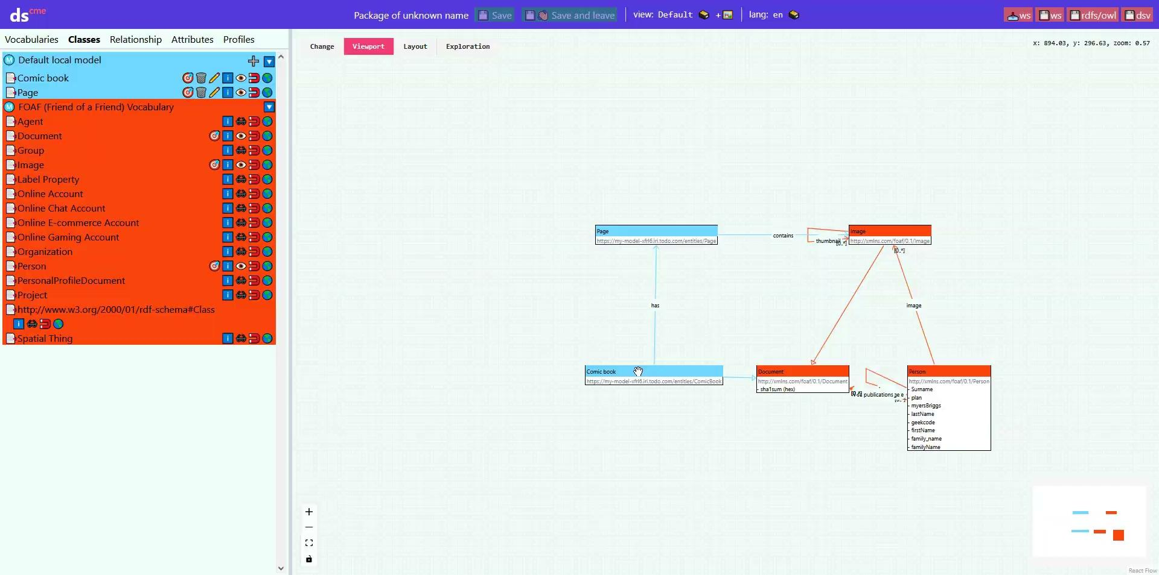
10/20

Slide 24
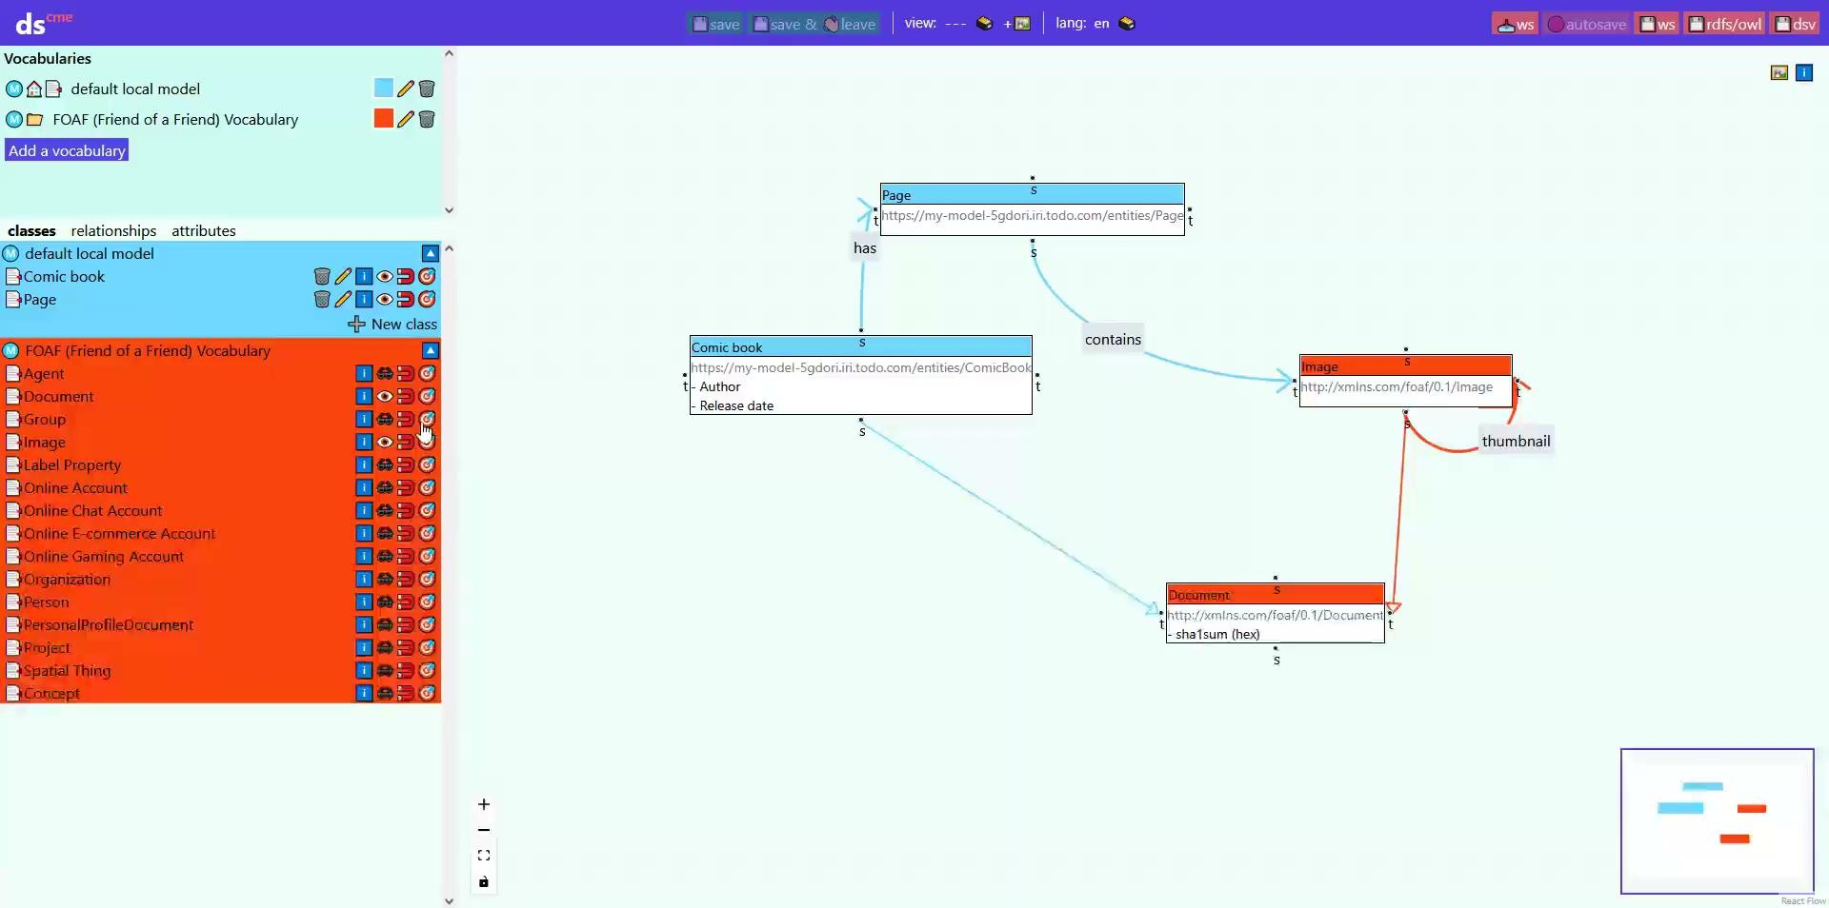
11/20

Slide 25
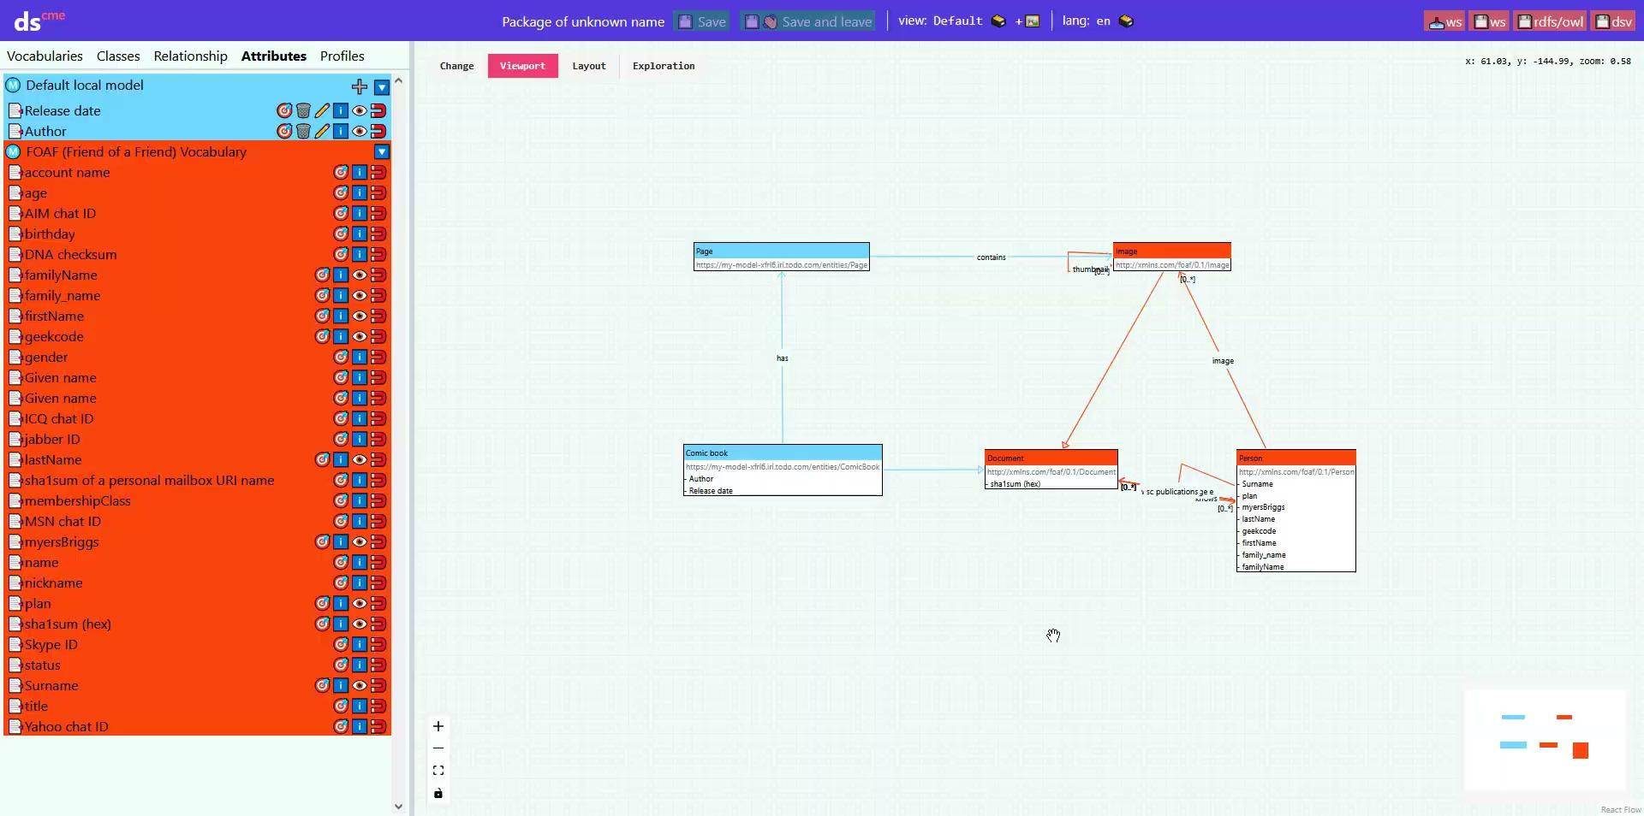
Nefunkční
12/20

Slide 26
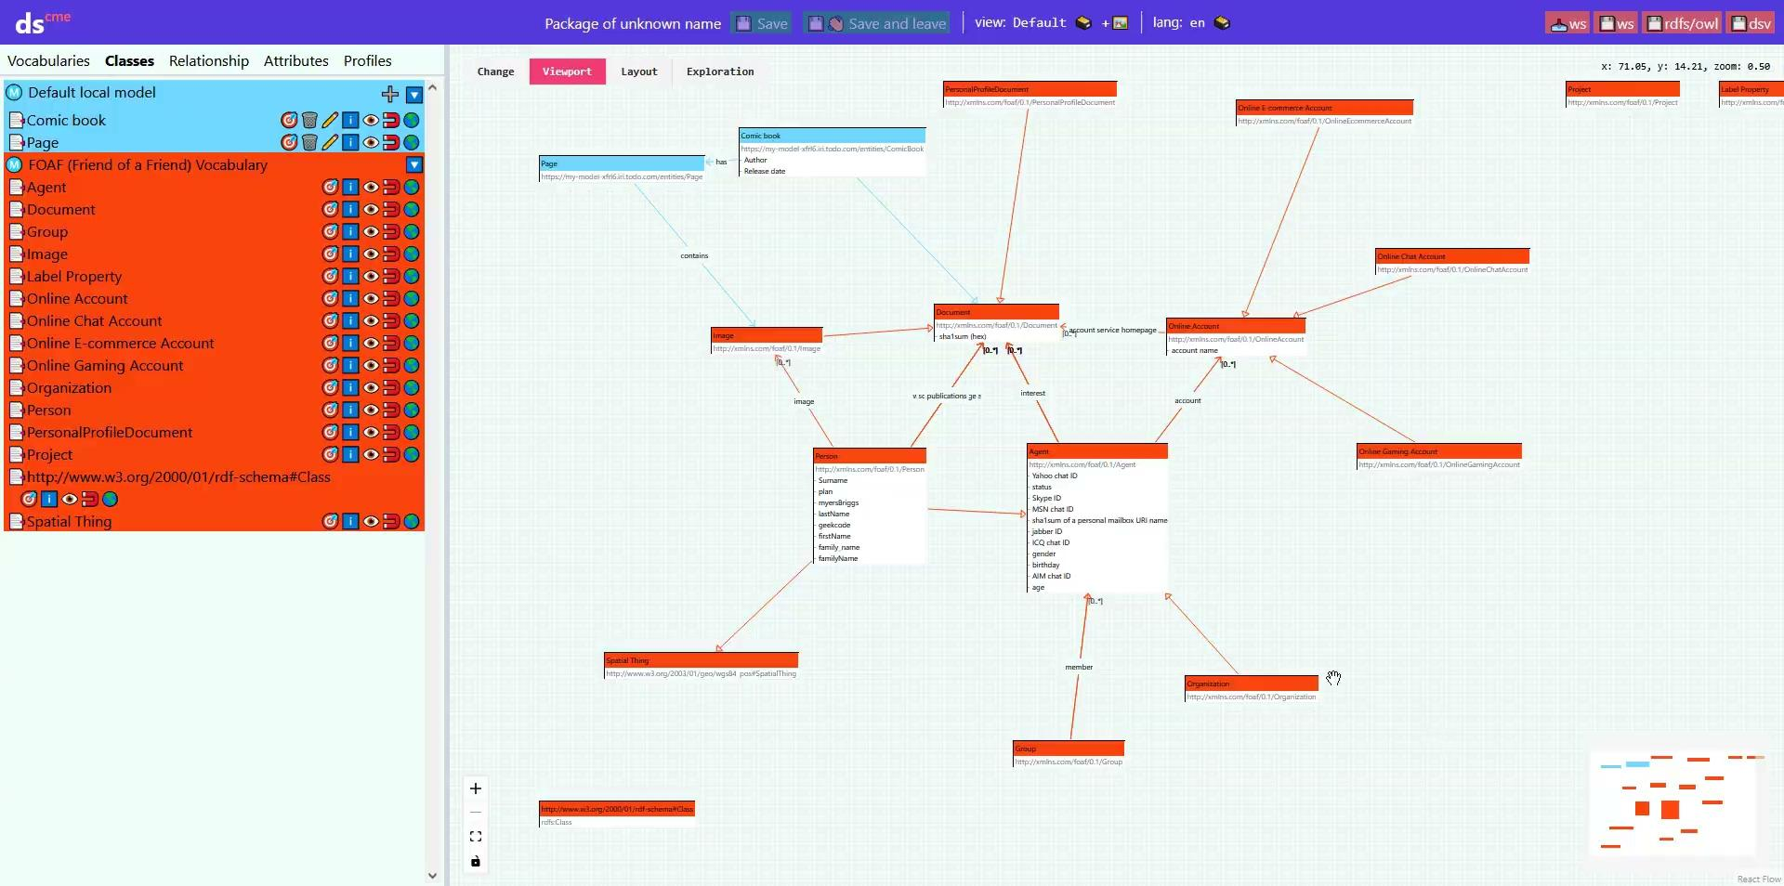
13/20

Slide 27
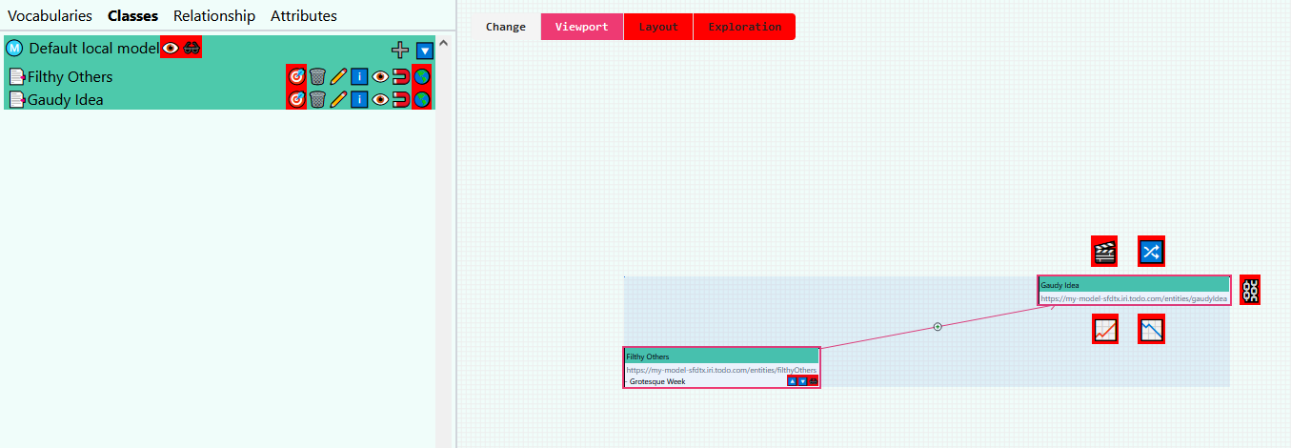
14/20

Slide 28
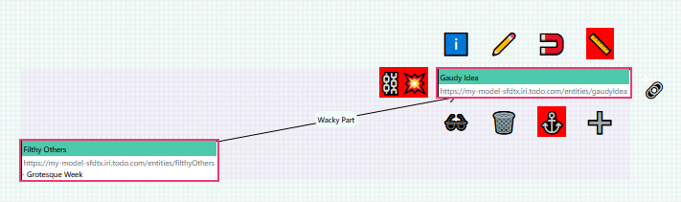
15/20

Slide 29
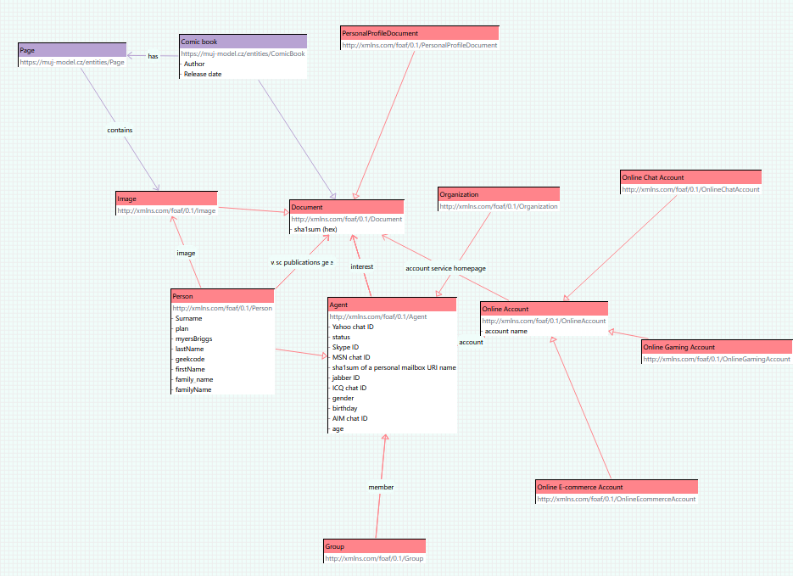
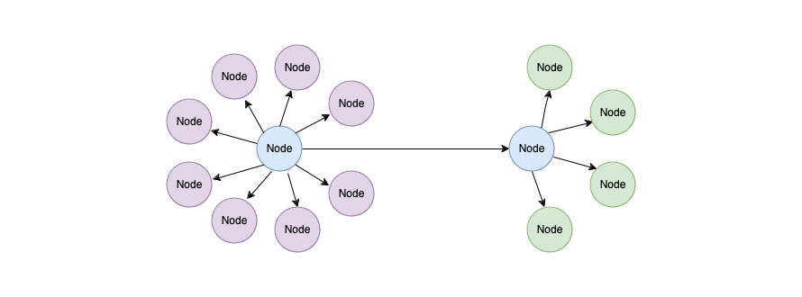
Layout
ElkJS
Research
Algoritmy
Metriky
Výběr layoutu s nejlepšími metrikami
16/20

Slide 30
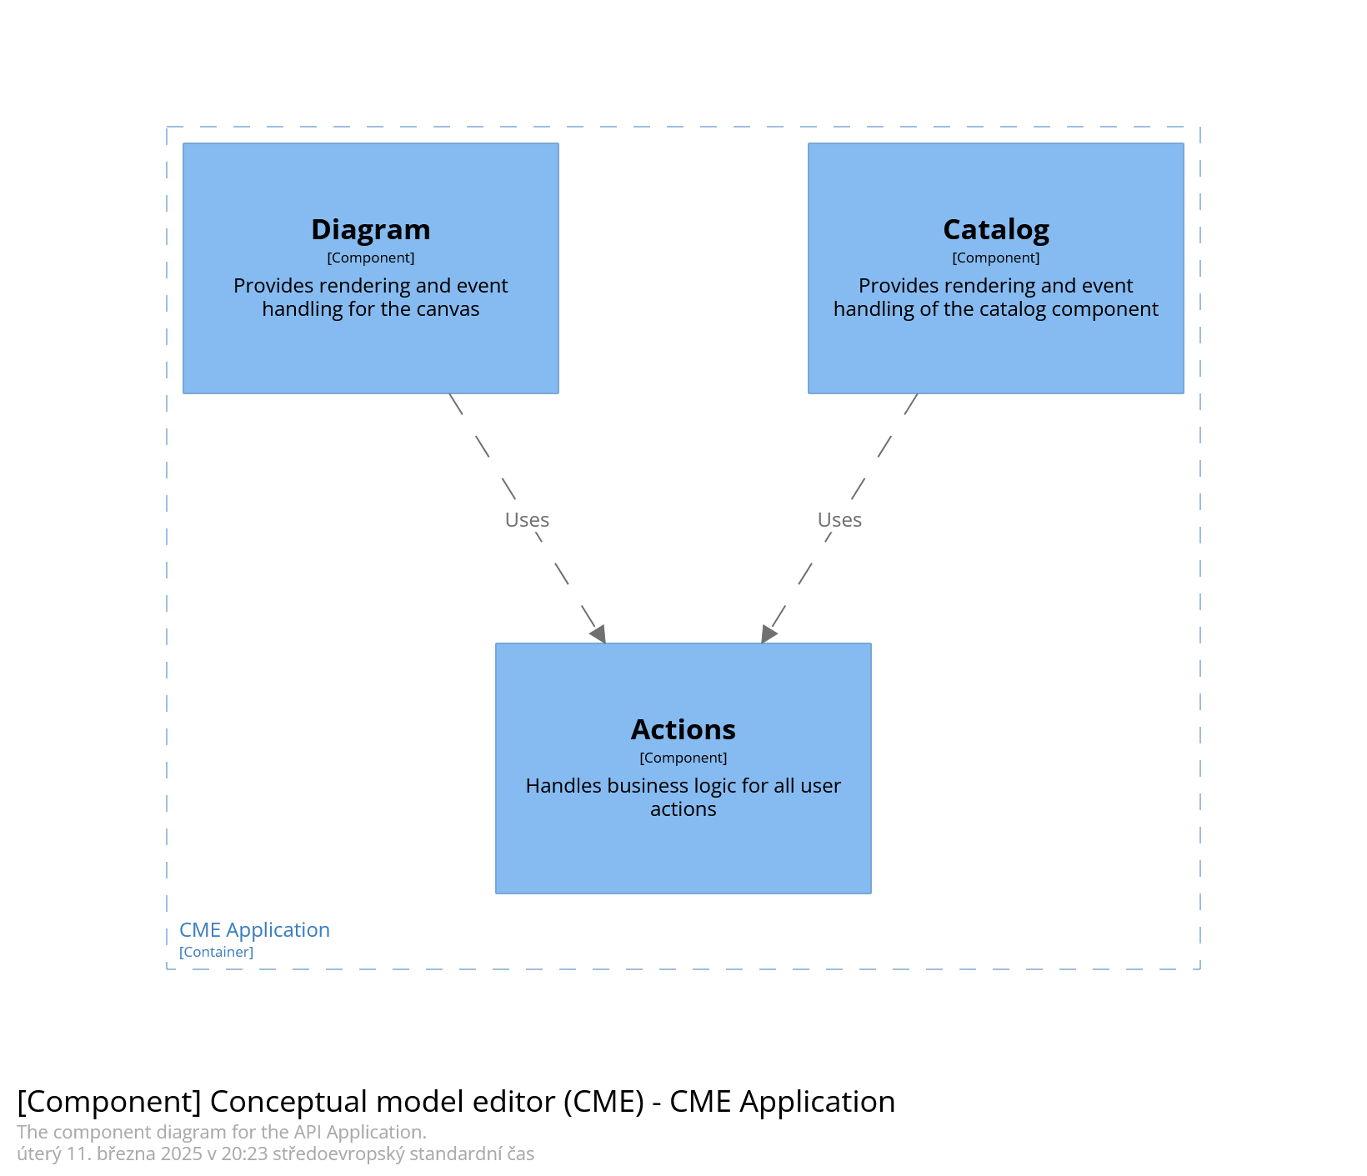
17/20

Slide 31
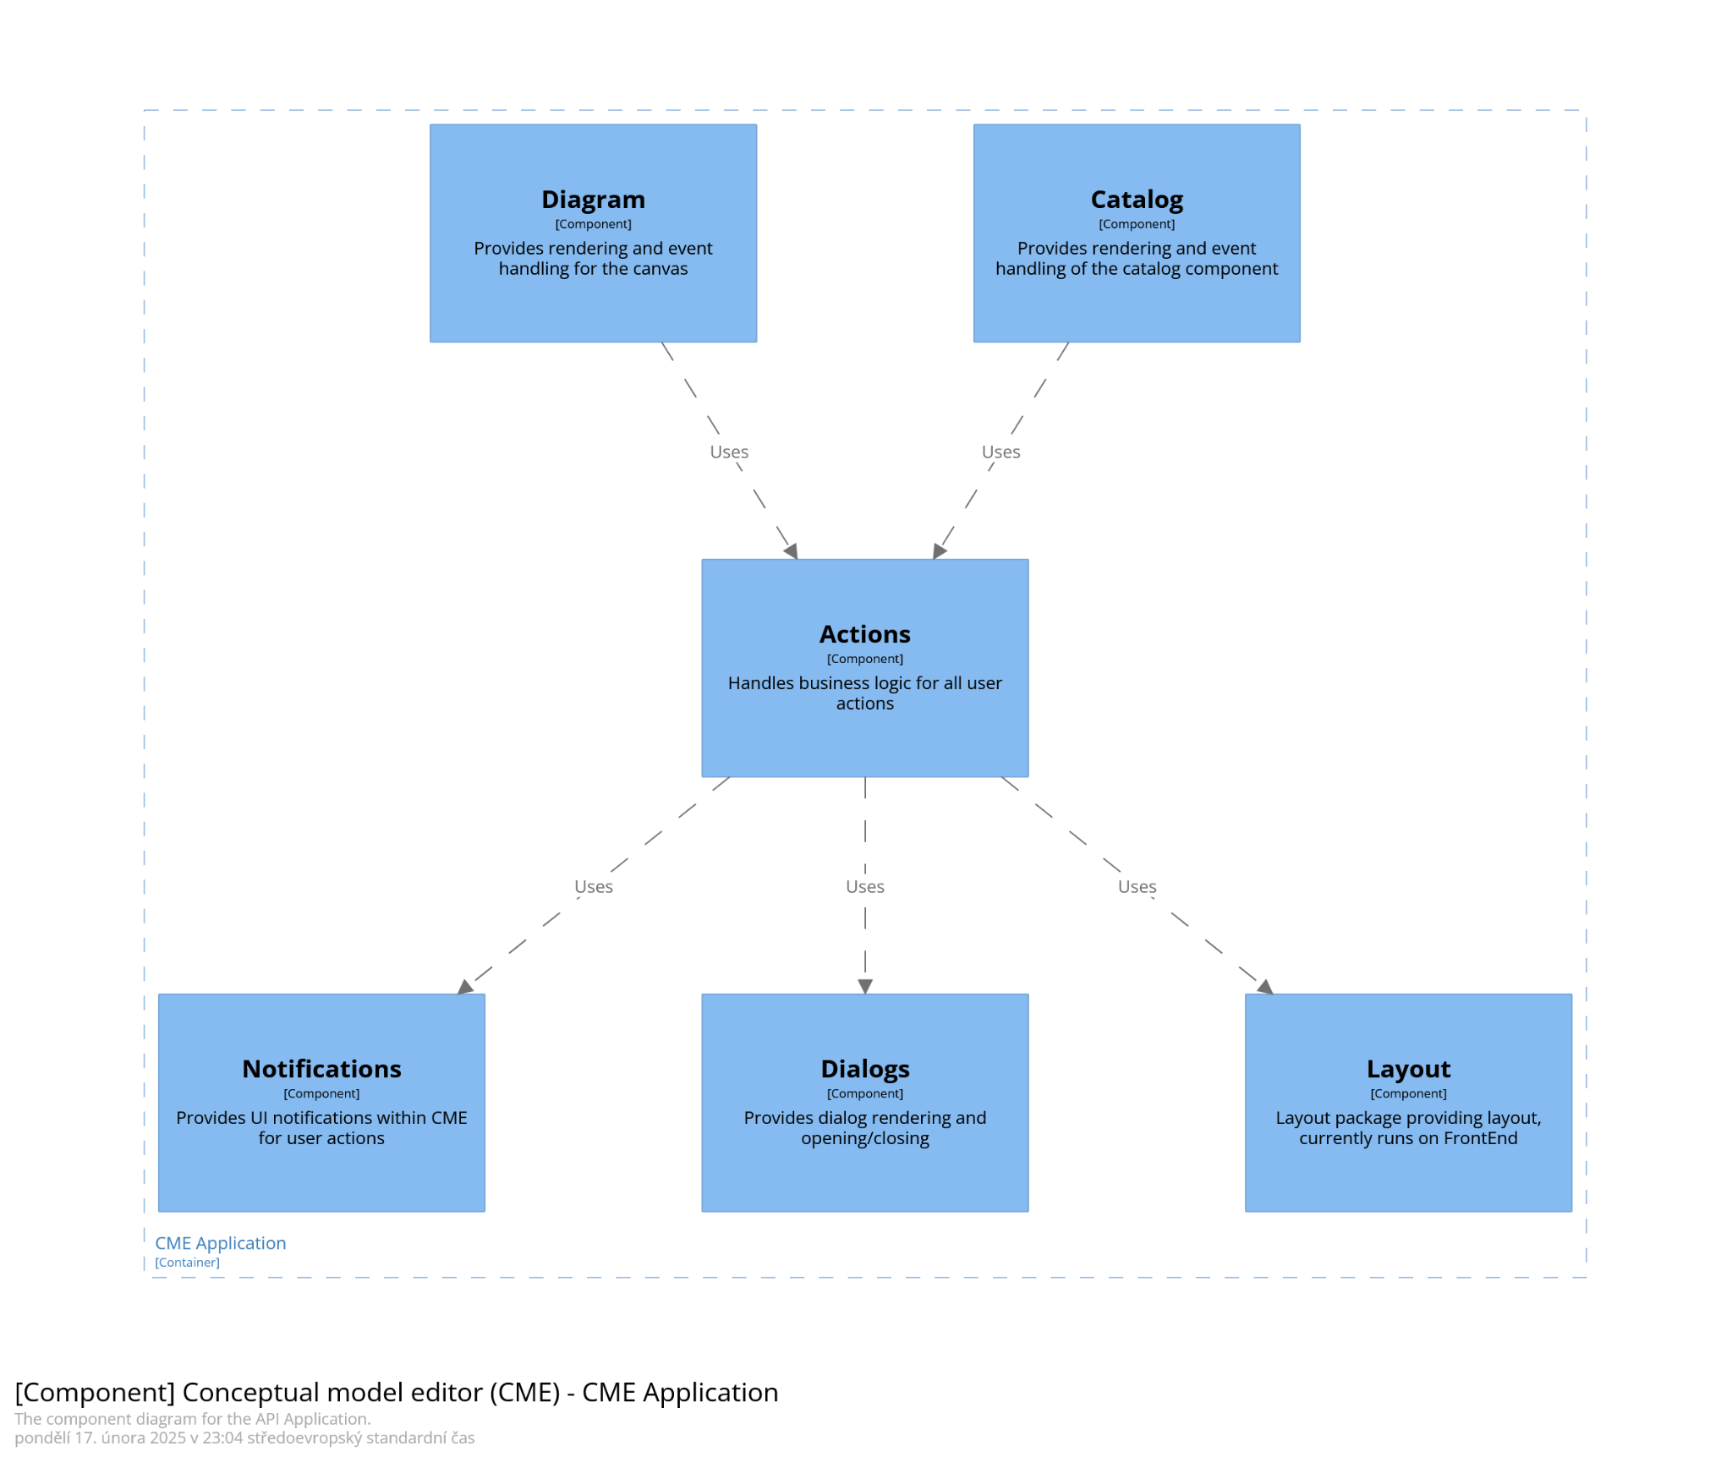
17/20

Slide 32
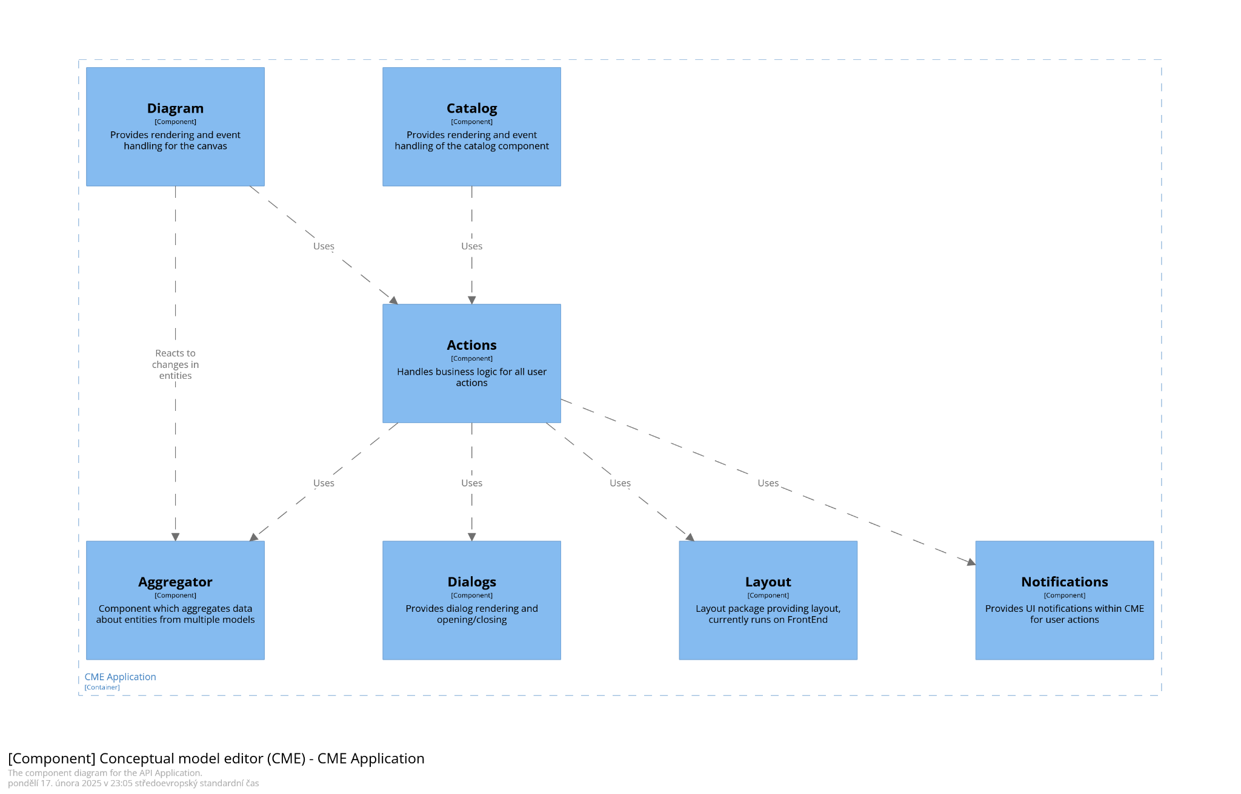
17/20

Slide 33
Průběh projektu
Rozhodnutí přejít na CME v2
CME v2
2024
2025
Září
Říjen
Listopad
Prosinec
Leden
Únor
Zahájení implementace
Implementace layoutování
Migrace na CME v2
Implementace dle plánu
Implementace dle plánu
Změna implementace profilů
Implementace funkcionalit z první iterace dle plánu
Reakce na CME v2
Architektura
UI
Vizuální model
Waypoints
…
Systematická selekce
Highligtování
...
Grupy
Zase nutné reagovat
18/20

Slide 34
Výsledky
Splněny všechny cíle vytyčené ve specifikaci
Zapojení do všech částí vývojového cyklu
Tvorba diagram API
Dokumentace
Code reviews
Reakce na změny v projektu
Unit Testy a testování
Nad rámec:
Layoutování s využitím metrik
Zlepšení výkonu
Podpora pro více vizuálních entit představujících jednu sémantickou
19/20

Slide 35
Děkuji za pozornost
Hlavní náplň
Zjednodušit workflow
Práce se skupinou vrcholů
Layout
…
20/20

